Slide 1
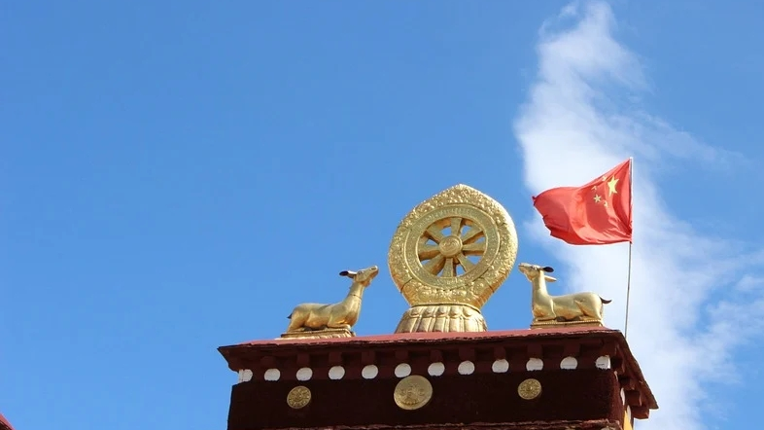
为中华之崛起而读书
语文 四年级 上册 配人教版
主讲人：PPT818
时间: xxx

Slide 2
学习目标
1.识记生字词，理解“中华不振”“租界”的意思。
2.有感情地朗读课文，了解少年周恩来立志的原因。
3.感受少年周恩来的博大胸怀和远大志向，树立为国家繁荣昌盛和民族振兴而刻苦学习的远大理想。

Slide 3
字词乐园
jué shěn fàn wèi
崛起 沈阳 模范 魏校长
sù xī huái zū
严肃 清晰 淮安 租界
huò chì
疑惑 训斥 胸怀 赞叹

Slide 4
字词乐园
竟然 抱负 胸怀 追问 赞叹
屈辱 果真 非凡 响亮 哭诉 指望 撑腰 围观 劝慰 不幸
体会 分量 左顾右盼 若有所思

Slide 5
字词乐园
根据下列解释写出对应的词语。
1.值得学习的人或事物。 （ ）
2.心里不明白，不相信。 （ ）
3.胸襟。这里指少年周恩来博大宽广的内心世界。（ ）
4.好像在思考着什么。 （ ）
5.形容热闹的场面或景象。 （ ）
6.劝说安慰。 （ ）
7.指向左右两边看。可以用来形容得意、犹豫等神态。（ ）
模范
疑惑不解
胸怀
若有所思
热闹非凡
劝慰
左顾右盼

Slide 6
整体感知
自读课文，说说课文讲了一件什么事？
课文讲了周恩来少年时代耳闻目睹了中国人在外国租界里受洋人欺凌却无处说理的事，从中深刻体会到伯父说的“中华不振”的含义，从而立志要为振兴中华而读书。

Slide 7
整体感知
说说课文主要讲了哪三件事？
第一件（1--9自然段）：
周恩来在全班同学面前立志：要为中华之崛起而读书。
第二件（10--14自然段）：
伯父让周恩来没事不要到租界去玩，这让他疑惑不解。
第三件（15--17自然段）：
周恩来在租界亲眼目睹一位中国人在租界受到了不公平的待遇，却无处说理，从而明白了“中华不振”的含义。

Slide 8
课文精读
1.自读课文第1—9自然段。
2.画出“同学们为了什么而读书，周恩来为了什么而读书”的句子。
3.思考：他们读书的目的有什么区别？

Slide 9
课文精读
魏校长提问为什么而读书？
为家父而读书
为明理而读书
同学们的回答是
为光耀门楣而读书
……
周恩来的回答是
为中华之崛起而读书！

Slide 10
课文精读
思考：同学们读书的目的与周恩来读书的目的有什么不同？
为了自己
同学们：
为了满足自己生活的需求而读书
为了国家
周恩来：
“为中华之崛起而读书”，是把个人的学习与民族振兴的大业联系起来，他不愿意自己的民族再这样软弱，不愿意自己的同胞再受到这样的欺凌，要为祖国的兴盛和民族的振兴而学习、奋斗。

Slide 11
课文精读
用朗读表达自己的感情
那位同学站了起来，清晰而坚定地回答：“为中华之崛起而读书！”
·
·
·
·
·

Slide 12
小结回顾
这一部分讲在（ ），周恩来在全班同学面前表明志向——“（ ）”，博得了魏校长的喝彩，并号召大家向周恩来学习。
修身课上
为中华之崛起而读书
周恩来立志的原因是什么呢？

Slide 13
课文精读
1.指名读课文第10—14自然段。
2.理解“中华不振”的意思，了解周恩来为什么事而疑惑不解？

Slide 14
课文精读
一到沈阳，伯父就告诉他，沈阳有些地方是外国人的租界，不要随便去玩，有事也要绕着走，免得惹出麻烦没有地方说理。
租界？

Slide 15
课文精读
少年周恩来疑惑不解，问道：“那不是我们中国的地方吗？为什么不能去呢？”
“中华不振啊! ”伯父叹了口气，没有再说什么。
中华不振？
中华不振兴

Slide 16
当时的政府腐败无能，国力衰弱，领土不完整，人民饱受帝国主义的欺凌。
课文精读
“中华不振”的含义：

Slide 17
小结回顾
课文11-14自然段这一部分讲了（ ）刚到沈阳，就听伯父叹着气说“（ ）”，这使他（ ），难以忘怀。
周恩来
中华不振
疑惑不解

Slide 18
合作探究
讨论：是什么原因使周恩来立下“为中华之崛起而读书”的志向？

Slide 19
合作探究
周恩来刚到沈阳，就听伯父叹着气说“中华不振”，这使他疑惑不解。
周恩来立志要“为中华之崛起而读书”。
周恩来在租界里亲眼看到一位中国女人受到洋人的欺侮，而围观的中国人都敢怒不敢言，这使他真正体会到伯父说的话的含义。

Slide 20
课后作业
如果有人问你“为什么而读书”，你的回答是什么？想一想，写下来，注意写清楚理由。

Slide 21
你是为什么而读书？
为中华之强大而读书！
为中华之腾飞而读书！

Slide 22
感谢各位的聆听
语文 四年级 上册 配人教版
主讲人：PPT818
时间: xxx

